Slide 1
Презентация на тему «Времена года» к УМК Spotlight 2
с изображениями, созданными на основе искусственного интеллекта при помощи сервиса Chad Al.
Выполнила: Демедюк У.О.
учитель английского языка
МАОУ «СОШ 266» гор.
Снежногорск Мурманская обл.

Slide 2
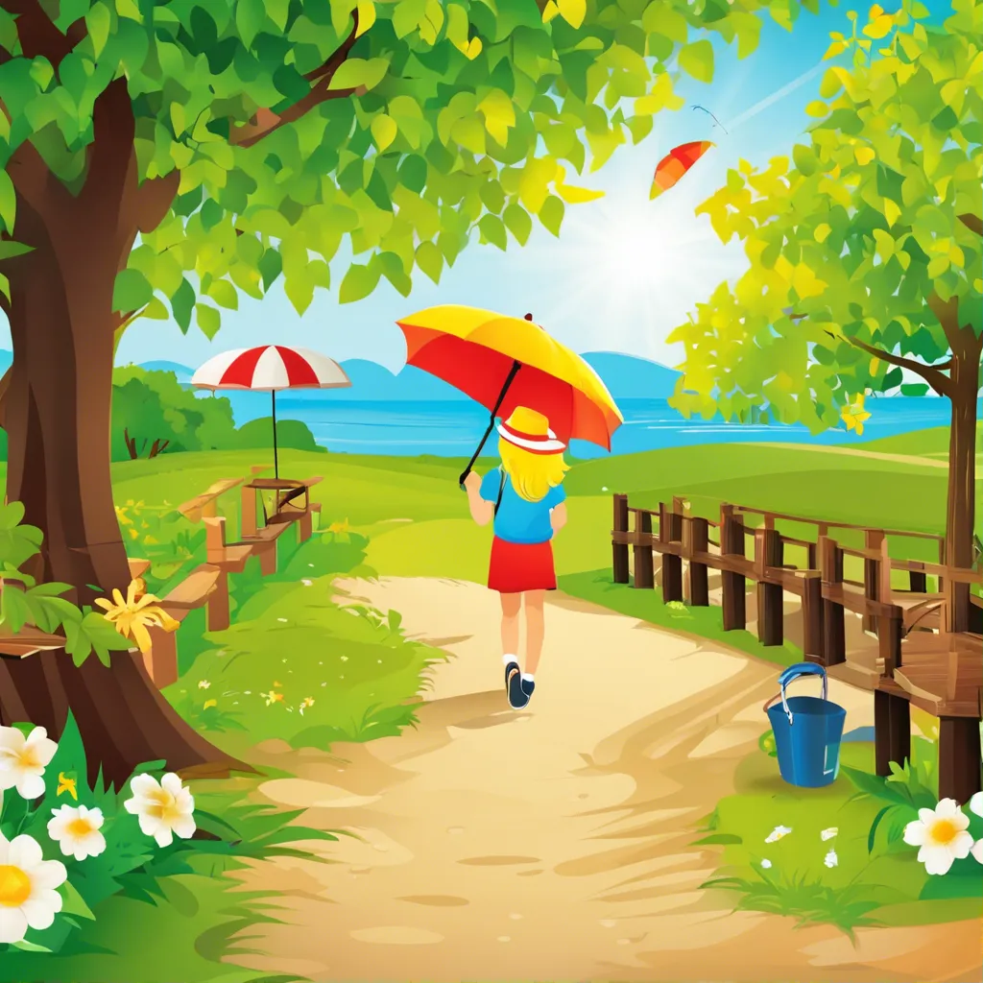
This is Summer
Notes:
Autumn

Slide 3
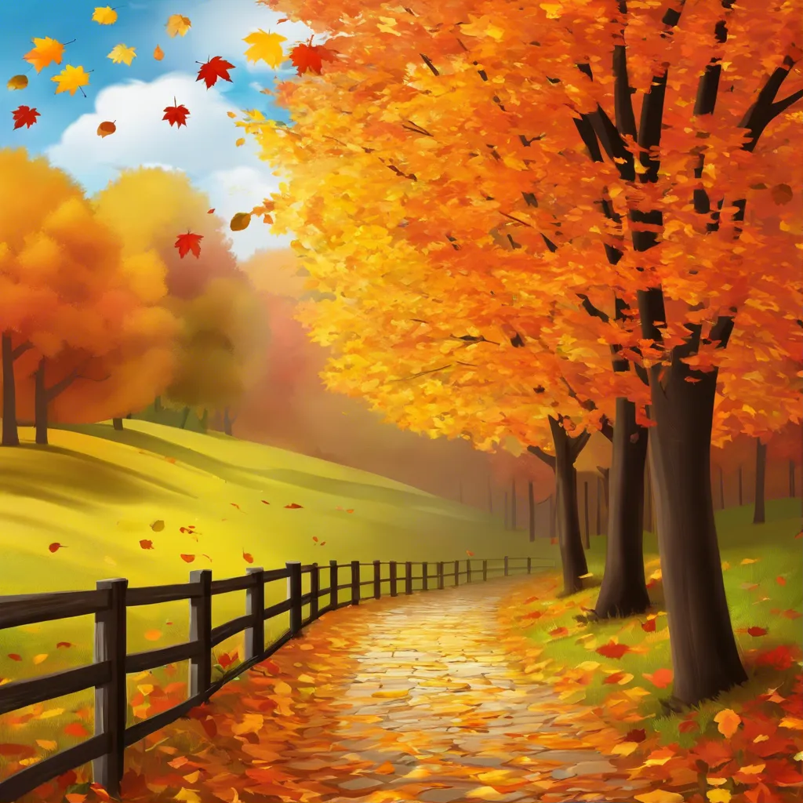
This is Autumn

Slide 4
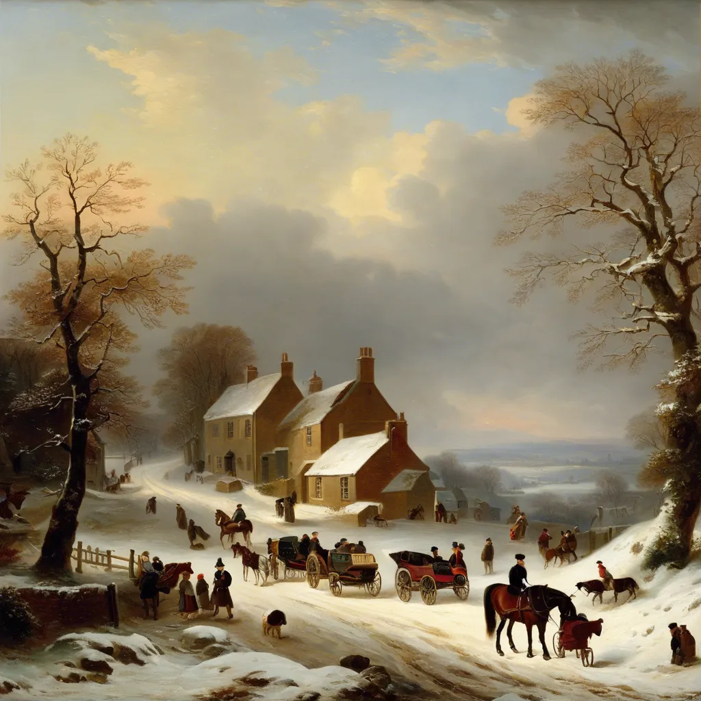
This is Winter

Slide 5

This is Spring

